Slide 1
4-MAVZU Sonli ketma-ketlik. Ketma-ketlik limiti.
Sonli ketma-ketlik

Slide 2
REJA:
1.Sonli ketma-ketlik
2.Ketma-ketlikning limiti

Slide 3
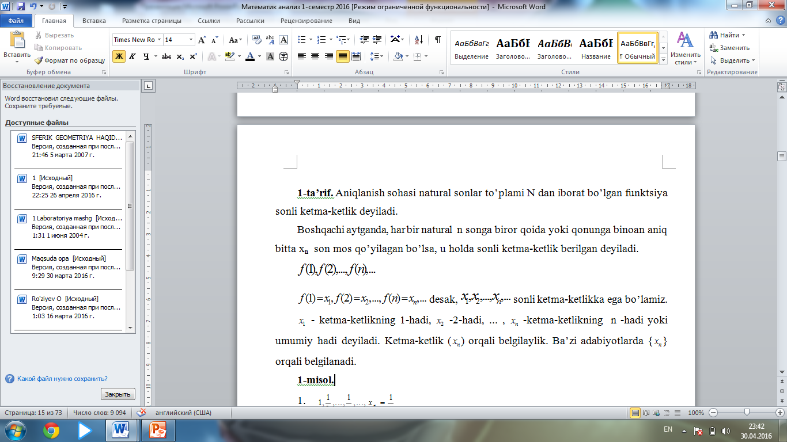

Slide 4
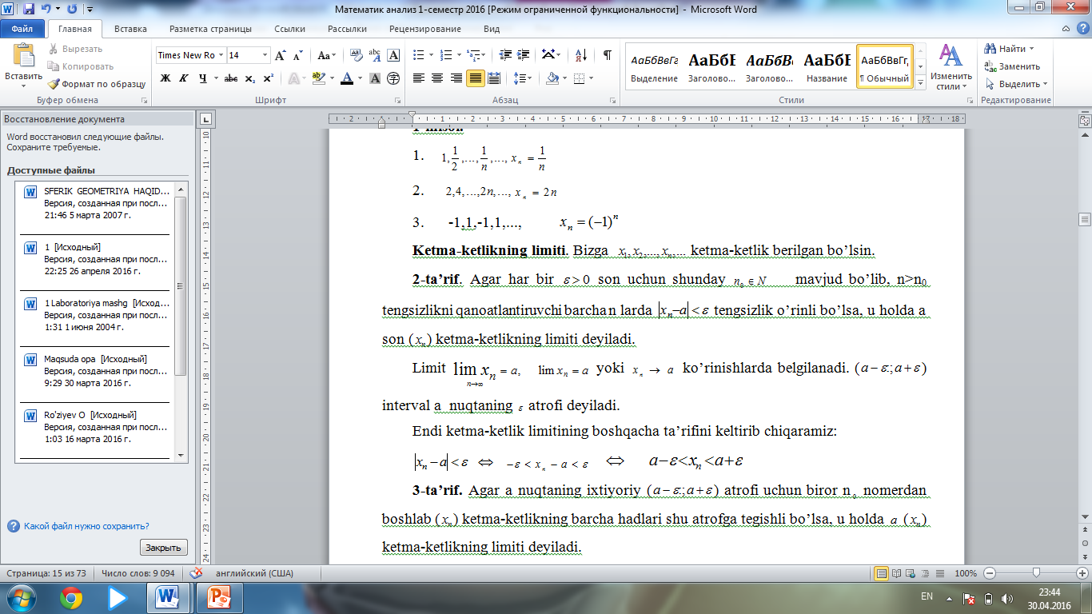

Slide 5
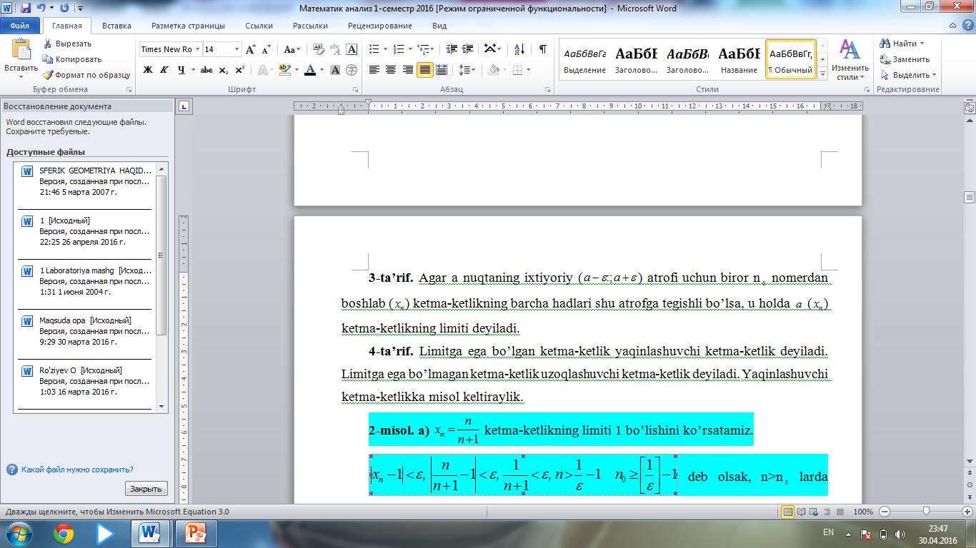

Slide 6
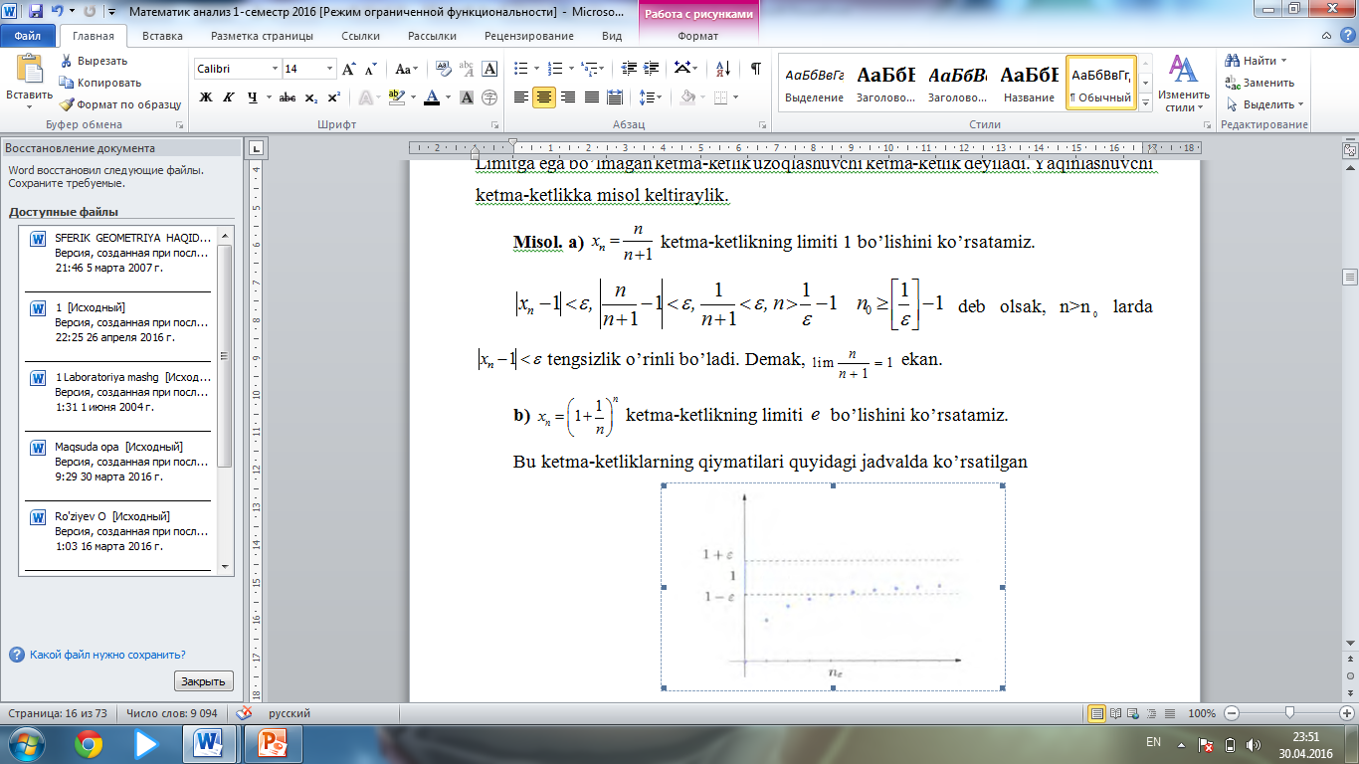

Slide 7
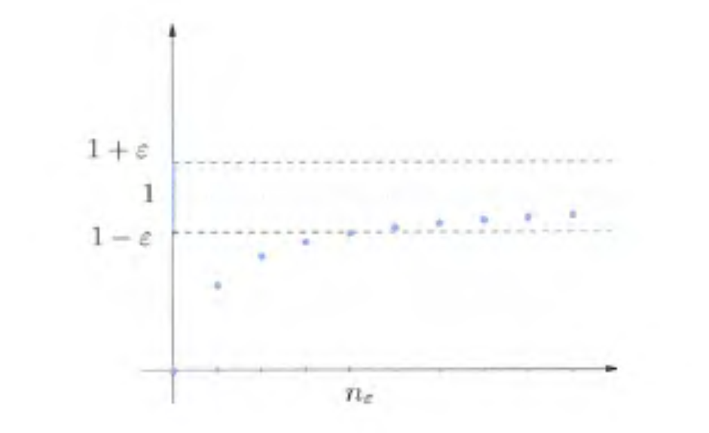

Slide 8
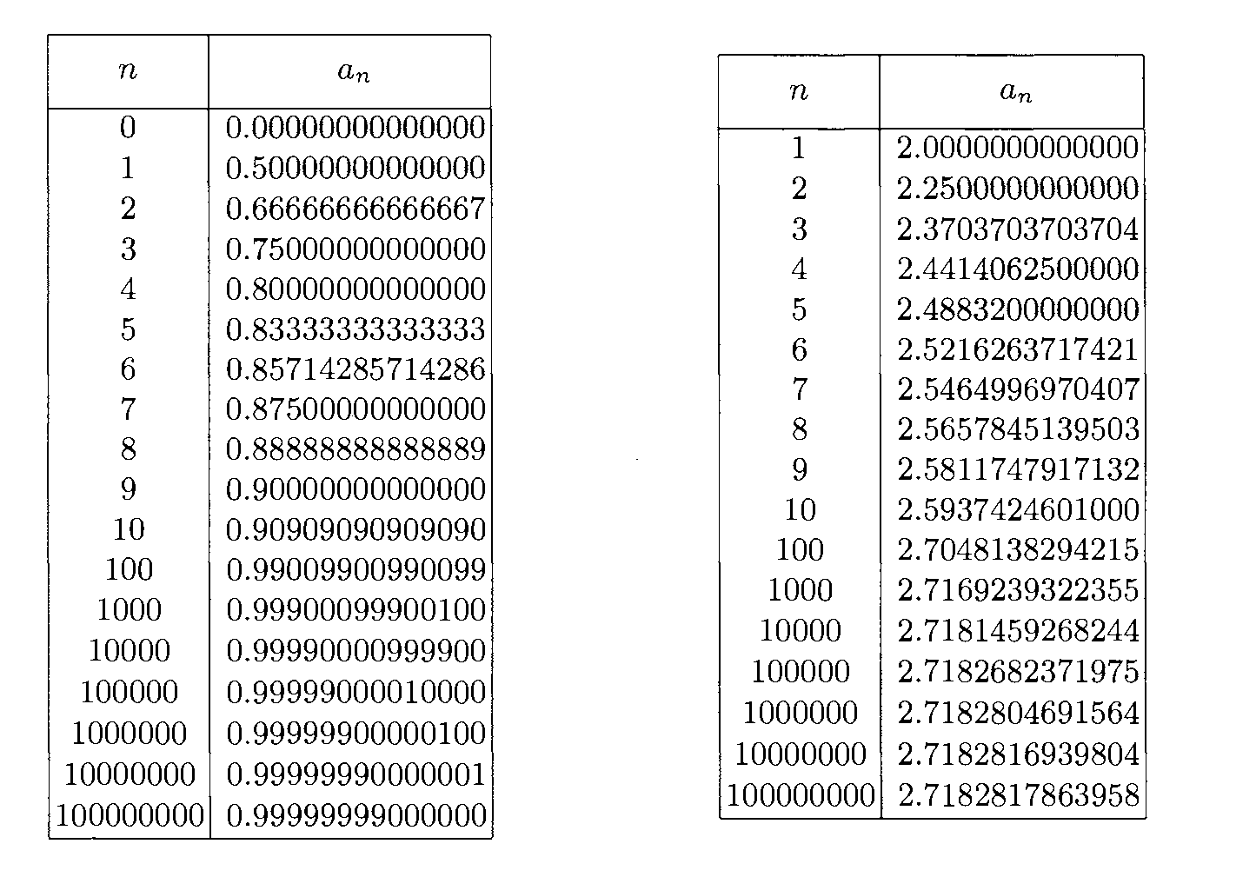

Slide 9
Foydalanilgan adabiyotlar
1. Toshmetov O’., Turgunbayev R., Saydamatov E., Madirimov M. Matematik analiz I-qism. T.: “Extremum-Press”, 2015. -46-52 bb.
2. Claudia Canuto, Anita Tabacco Mathematical analysis. I. Springer-Verlag. Italia, Milan. 2008.- 66-70p.
3. Xudayberganov G., Vorisov A., Mansurov X., Shoimqulov B. Matematik analizdan ma’ruzalar. I T.:«Voris-nashriyot». 2010 y. 37– 43 b.

